Slide 1
Разработка методики подготовки малогрупповых констант с помощью программ MCU и Serpent для повышения точности диффузионных расчетов реакторов ВТГР
Международная молодежная
школа-конференция по ядерной физике
и технологиям
19-20 ноября 2020
Кругликов А.Е., Щуровская М.В., Волков Ю.Н., Невиница В.А., Фомиченко П.А., Зизин М. Н.

Slide 2
Высокотемпературные газоохлаждаемые реакторы
Преимущества:
Высокий КПД (50%)
Высокая температура теплоносителя на выходе из аз, позволяющая расширить область применения данных реакторов
Повышенная безопасность, благодаря использованию инертного теплоносителя гелия и топлива в виде микротвэлов
Особенности:
двойная гетерогенность размещения топлива в активной зоне
большое отношение высоты активной зоны к ее диаметру
кольцевая активная зона, характеризующаяся высокой радиальной неравномерностью энергораспределения

Slide 3
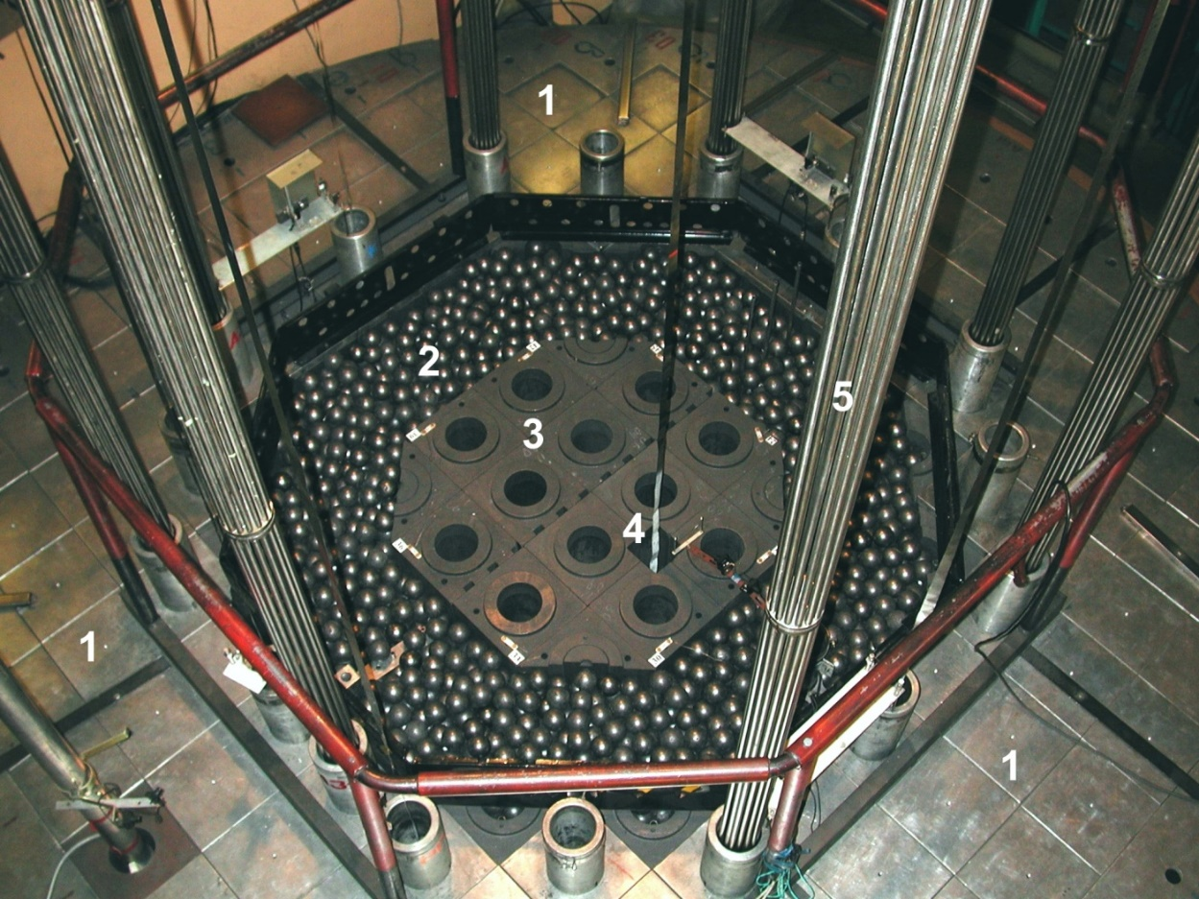
Критический стенд АСТРА
1 – боковой графитовый отражатель с верхними крышками;
2 – кольцевая активная зона;
3 – внутренний отража-тель из графитовых блоков;
4 – канал для регули-рующего стержня КО7;
5 – стержень аварийной защиты АЗ.

Slide 4
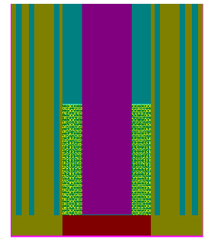
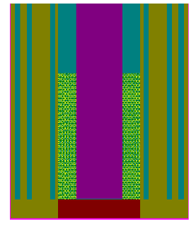
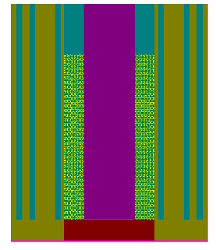
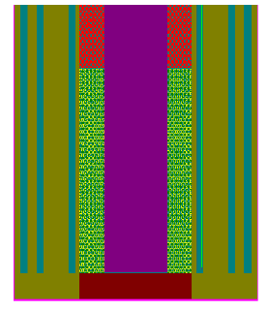
Экспериментальные исследования
1 серия:
5 конфигураций с использованием НПС во внутреннем отражателе
Проводимые эксперименты
Стационарные:
Критические эксперименты
Измерения распределений скоростей реакций деления
Определениеe характеристик органов регулирования
Нестационарные:
Измерение параметров нейтронной кинетики
А серия:
7 конфигураций с использованием ППЭ на границе ВО и АЗ
B серия:
8 конфигураций с использованием ППЭ
на границе АЗ и БО

Slide 5
Подготовка макросечений с помощью М-К программ
Возможность проведения гомогенизации в реакторном расчете, в модельных задачах, полиячейках или в закрытой ячейке с учетом или без учета утечки
Необходимо выбрать для каждого элемента активной зоны и отражателя один из вышеперечисленных способов гомогенизации, обеспечивающий приемлемую погрешность. Эта погрешность оценивается путем сравнения результатов реакторного диффузионного и М-К расчета
Разные методы подготовки коэффициентов диффузии: - диффузионно-транспортное приближение (Serpent) - B1- приближение (Serpent) - по среднему квадрату смещения нейтронов от точки рождения до точки поглощения или смены энергетической группы (Serpent и MCU)
Разработка методики подготовки макроконстант с помощью М-К программы состоит в выборе моделей и способов гомогенизации для топливных и нетопливных элементом исследуемого реактора.

Slide 6
Методы подготовки коэффициентов диффузии в Serpent и MCU
Диффузионно-транспортное приближение
Возможность проведения гомогенизации как в закрытой ячейке, так и в реакторном расчете.
Применимо для топливных и нетопливных областей.
Большая погрешность за счет приближенного учета анизотропии (важно для легководных систем малого размера).
Применение поправки для транспортного сечения водорода ( TRC option в Serpent) позволяет уменьшить погрешность за счет приближенного учета анизотропии.
Отсутствует возможность готовить анизотропные коэффициенты диффузии ( в Serpent).
B1- приближение
Позволяет получить коэффициенты диффузии более корректно учитывающие утечку, чем диффузионно-транспортное приближение.
Применимо только для топливных областей.
По среднему квадрату смещения нейтронов
Позволяет корректно учитывать анизотропию рассеяния.
Позволяет готовить анизотропные коэффициенты диффузии.
В Serpent работает только для бесконечной среды.
В MCU может работать для отдельных конечных областей, однако в некоторых случаях (тонкие зоны, области с полостями) дает неадекватные результаты.

Slide 7
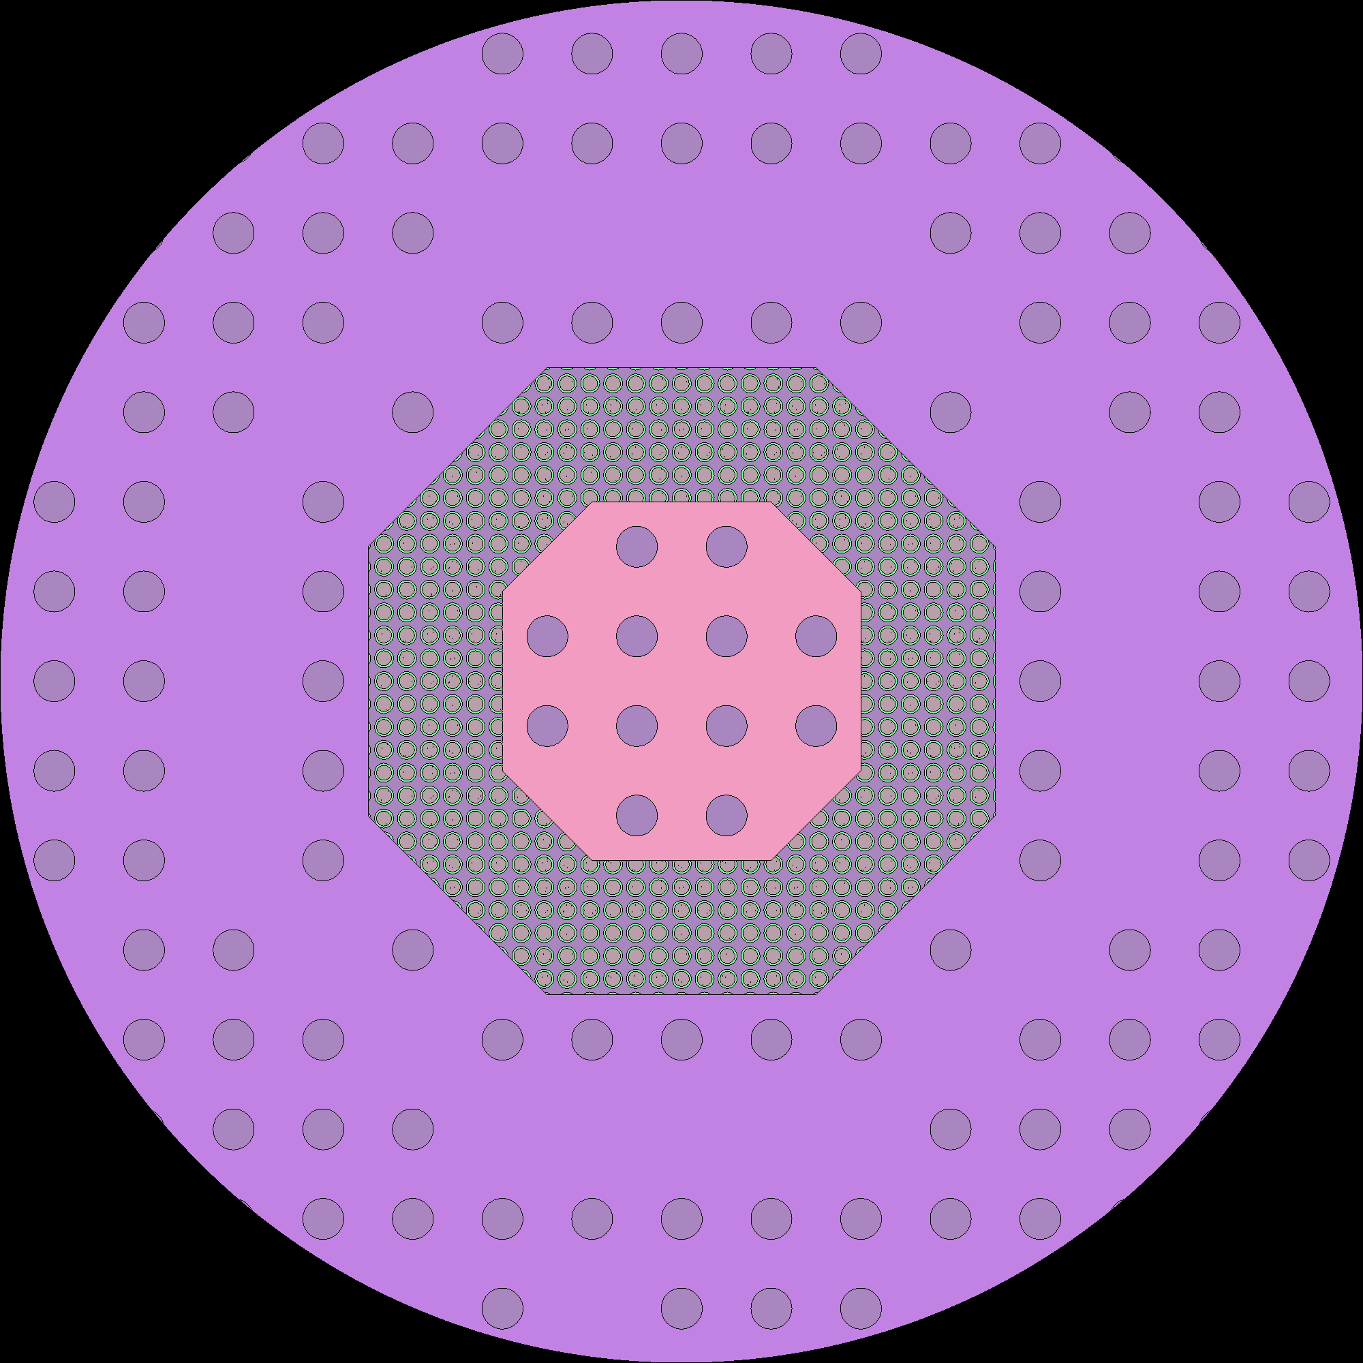
Кросс верификация программ MCU-HTR и Serpent применительно к системам ВТГР с использованием модельных задач
Модельная задача 2.1
H_{аз}=178.2 см
Модельная задача 1
без вертикальных каналов
Модельная задача 2.2
H_{аз}=253 см
Модельная задача 2.3
полная высота аз (322.5 см) , без ВТО
Модельная задача 2.4
полная высота, наличие ВТО

Slide 8
Кросс верификация программ MCU-HTR и Serpent применительно к системам ВТГР с использванием модельных задач
Коэффициент размножения
 | H, см | MCU-HTR MDBHTR 50 | Serpent ENDFB 7.0 | Δk/k, %
Бесконечная активная зона | - | 1.7718 | 1.7748 | <0.1
1 | 322.5 | 1.1853 | 1.1968 | 0.8
2.1 | 178.2 | 0.9994 | 1.0137 | 1.4
2.2 | 253 | 1.0899 | 1.1031 | 1.1
2.3 | 322.5 | 1.1355 | 1.1481 | 1.0
2.4 | 322.5 | 1.1520 | 1.1643 | 0.9

Slide 9
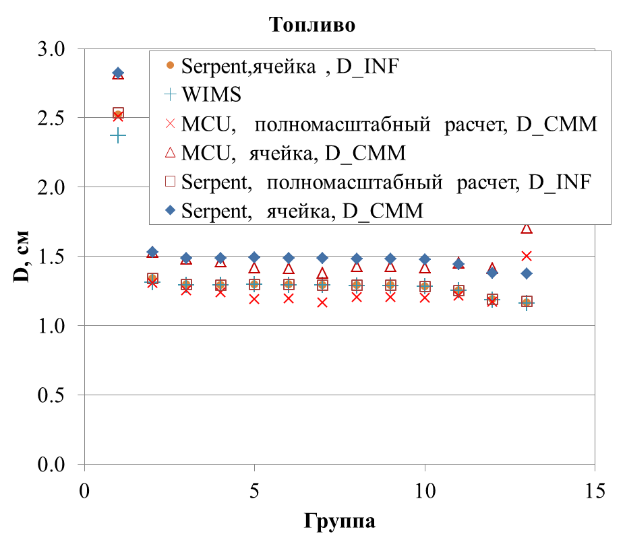
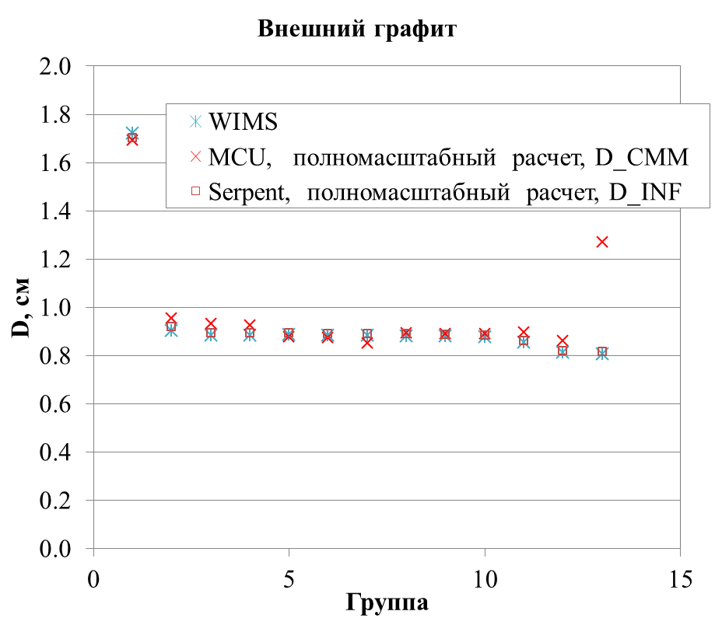
Подготовка макроконстант для расчетов критстенда АСТРА. Топливо и графитовый отражатель
Полномасштабный расчет
Ячейка (с условиями отражения)
а.з.
БО

Slide 10
Подготовка макроконстант для расчетов критстенда АСТРА. Ячейка с экспериментальным каналом
1. Для выбранной нетопливной ячейки (пространства в терминах Serpent) в полномасштабном расчете готовятся все малогрупповые макросечения, кроме коэффициентов диффузии. В результате для данной ячейки рассчитывается спектр потока нейтронов в промежуточной многогрупповой структуре, принятой в Serpent ( например, 69-гр. WIMS).
Σ_{g ,}g=1-13
Φ_{g ,}g=1-69
2. Проводится расчет выбранной нетопливной ячейки с условиями отражения по программе Serpent с равномерно распределенным источником нейтронов. В качестве энергетического спектра источника нейтронов может быть использован спектр деления или спектр нейтронов, полученный в полномасштабном расчете. Получаются 69-групповые анизотропные коэффициенты диффузии, рассчитанные методом CMM.
3. 69-групповые коэффициенты диффузии сворачиваются в малые группы с использованием 69-группового спектра, полученного для выбранной нетопливной ячейки в полномасштабном расчете.
D_{g xy ,} g=1-69
D_{g z ,} g=1-69
D_{g xy ,} g=1-13
D_{g z ,} g=1-13

Slide 11
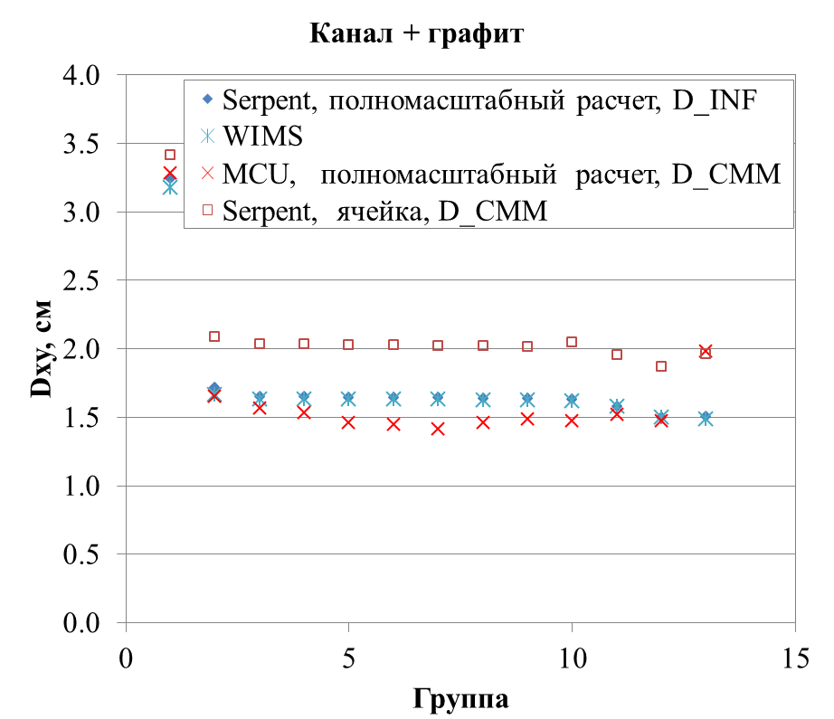
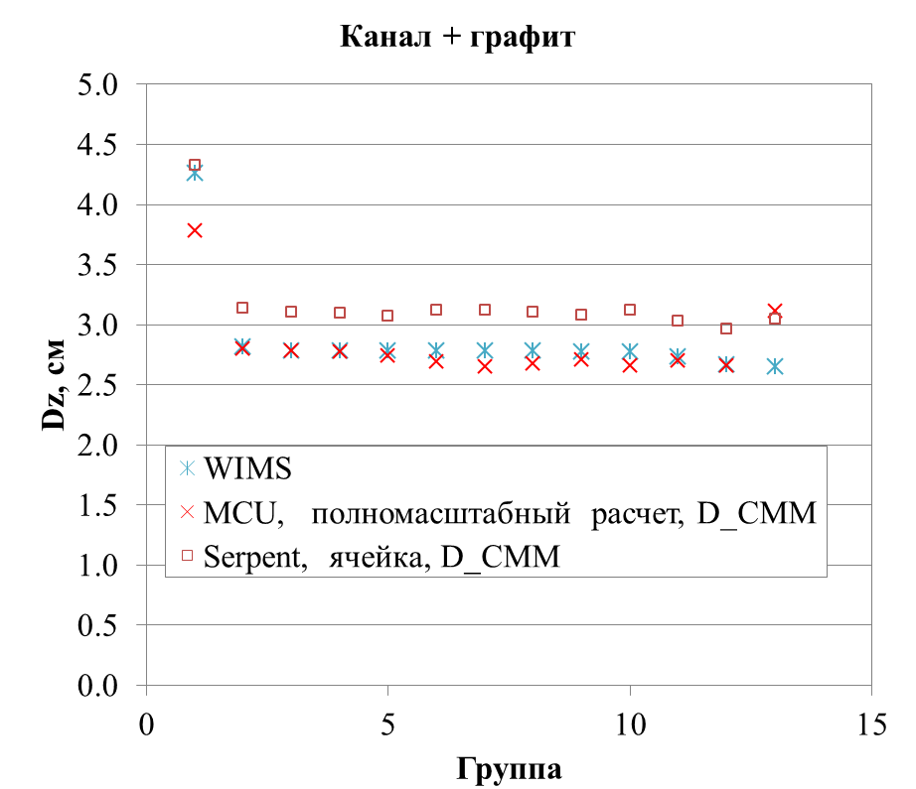
Подготовка макроконстант для расчетов критстенда АСТРА. Результаты расчета «веса» каналов
 | ρ, %Δk/k
 | Serpent | MCU | Shipr+MCU | Shipr+Serpent | Shipr+WIMS
Модель 1 | 16.41 | 15.65 | 15.40 | 16.69 | 16.53
Модель 2 | 14.08 | 13.16 | 13.57 | 14.21 | 14.70
"Вес" каналов | 2.33 | 2.48 | 1.84 | 2.49 | 1.84
Радиальный коэффициент диффузии
Аксиальный коэффициент диффузии

Slide 12
Подготовка макроконстант для расчетов критстенда АСТРА. Рассчитанные варианты
№ | Рассматриваемая модель | Программа для подготовки констант | Макроконстанты | Описание способа подготовки констант
 |  |  |  | Активная зона | Графит БО | Графит ВО | ВТО | Область БО с графитом и каналом с воздухом | Область ВО с графитом и каналом с воздухом
1 | Модель 1 | Serpent | Dxy | Расчет топливной ячейки методом CMM | Полнореакторнорй расчет модели 1 |  |  | -
 |  |  | Dz
 |  |  | Sa, nSf, Sad
2 | Модель 1 | Serpent | Dxy | Дифузионно транспортное приближение | Полнореакторнорй расчет модели 1 |  |  | -
 |  |  | Dz
 |  |  | Sa, nSf, Sad | Полнореакторный расчет
3 | Модель 1 | Serpent | Dxy | Ячейка CMM | Полнореакторнорй расчет модели 1 |  |  | -
 |  |  | Dz
 |  |  | Sa, nSf, Sad | Полнореакторный расчет
4 | Модель 2.4 | Serpent | Dxy | Ячейка CMM | Полнореакторнорй расчет модели 2 |  |  | Методика подготовки коэффициентов диффузии методом CMM
 |  |  | Dz
 |  |  | Sa, nSf, Sad | Расчет топливной ячейки |  |  |  | Полнореакторный расчет | Полнореакторный расчет
5 | Модель 2.4 | Serpent | Dxy | Ячейка CMM | Полнореакторнорй расчет модели 2 |  |  | Методика подготовки коэффициентов диффузии методом CMM
 |  |  | Dz
 |  |  | Sa, nSf, Sad | Полнореакторный расчет |  |  |  | Полнореакторный расчет | Полнореакторный расчет
6 | Модель 1 | MCU | Dxy | Расчет топливной ячейки | Полнореакторнорй расчет модели 1 |  |  | -
 |  |  | Dz
 |  |  | Sa, nSf, Sad
7 | Модель 1 | MCU | Dxy | Полнореакторный расчет | Полнореакторнорй расчет модели 1 |  |  | -
 |  |  | Dz
 |  |  | Sa, nSf, Sad
8 | Модель 2.4 | MCU | Dxy | Полнореакторный расчет | Полнореакторнорй расчет модели 2 |  |  | полнореакторный расчет | полнореакторный расчет
 |  |  | Dz
 |  |  | Sa, nSf, Sad

Slide 13
Подготовка макроконстант для расчетов критстенда АСТРА. Результаты расчетов моделей 1 и 2
Сравнение диффузионных расчетов коэффициента размножения с помощью интеллектуальной системы SHIPR с различными наборами констант с расчетом методом Монте-Карло
№ варианта | Модель | Программа для подготовки констант | Расчет методом Монте Карло | Расчет SHIPR | Отклонение, %Δk/k
1 | 1 | Serpent | 1.1963 | 1.2016 | 0.37
2 | 1 |  |  | 1.2041 | 0.54
3 | 1 |  |  | 1.2004 | 0.29
4 | 2.4 | Serpent | 1.1639 | 1.1670 | 0.23
5 | 2.4 |  |  | 1.1656 | 0.13
6 | 1 | MCU | 1.1855 | 1.1774 | -0.58
7 | 1 |  |  | 1.1821 | -0.24
8 | 2.4 | MCU | 1.1516 | 1.1570 | 0.41

Slide 14
Подготовка констант для органов регулирования.
КО2
КО6
КО7
КО1
КО3
КО5
КО4

Slide 15
Результаты расчетов весов стержней для модельной задачи 2.4
Орган регулирования | Serpent (A) | MCU (B) | SHIPR+Serpent (C) | SHIPR+MCU (D) | (A-C)/A, % | (B-D)/B, %
КО1 | 2.66 | 2.74 | 2.83 | 2.79 | -6.4 | -1.8
КО2 | 2.61 | 2.64 | 2.77 | 2.61 | -6.1 | 1.1
КО3 | 2.68 | 2.74 | 2.84 | 2.8 | -6.0 | -2.2
КО4 | 2.11 | 2.21 | 2.21 | 2.26 | -4.7 | -2.3
КО5 | 2.72 | 2.81 | 2.87 | 2.84 | -5.5 | -1.1
КО6 | 4.63 | 4.68 | 4.71 | 4.33 | -1.7 | 7.5
КО7 | 7.02 | 6.93 | 7.61 | 7.4 | -8.4 | -6.8

Slide 16
Результаты расчетов весов стержней для экспериментальных конфигураций
1A
 | Эксперимент (Э) | Расчет MCU (Р1) | Расчет SHIPR+WIMS (Р2) | Расчет SHIPR+MCU (Р3) | (Р1-Э)/Э, % | (Р2-Э)/Э, % | (Р3-Э)/Э, %
КО1 | -2.92 | -2.91 | -3.01 | -2.84 | -0.5 | 2.9 | -2.6
КО2 | -2.72 | -2.79 | -2.53 | -2.63 | 2.4 | -6.8 | -3.4
КО3 | -2.91 | -2.95 | -3.03 | -2.87 | 1.4 | 4.1 | -1.3
КО4 | -2.39 | -2.46 | -2.54 | -2.37 | 2.9 | 6.2 | -0.7
КО5 | -3.12 | -3.03 | -3.20 | -2.91 | -2.8 | 2.7 | -6.7
КО6 | -5.17 | -5.07 | -4.08 | -4.43 | -1.9 | -21.2 | -14.4
КО7 | -6.64 | -6.56 | -6.85 | -6.75 | -1.2 | 3.2 | 1.7
7A
 | Эксперимент (Э) | Расчет MCU (Р1) | Расчет SHIPR+WIMS (Р2) | Расчет SHIPR+MCU (Р3) | (Р1-Э)/Э, % | (Р2-Э)/Э, % | (Р3-Э)/Э, %
КО1 | -4.08 | -4.14 | -4.91 | -4.61 | 1.4 | 20.3 | 13.0
КО2 | -3.57 | -3.55 | -3.90 | -3.80 | -0.6 | 9.2 | 6.5
КО3 | -3.38 | -3.42 | -3.74 | -3.63 | 1.3 | 10.8 | 7.3
КО4 | -1.73 | -1.82 | -1.76 | -1.74 | 5.0 | 1.9 | 0.8
КО5 | -3.91 | -4.10 | -4.40 | -4.24 | 4.9 | 12.4 | 8.5
КО6 | -6.09 | -5.90 | -5.68 | -5.70 | -3.2 | -6.7 | -6.4
КО7 | -6.19 | -6.37 | -6.89 | -6.79 | 2.9 | 11.2 | 9.8

Slide 17
Заключение
Serpent
Макросечения топлива могут быть получены как в полномасштабном расчете, так и в закрытой ячейке. Коэффициенты диффузии определяются по среднему квадрату смещения нейтронов в ячеечном расчете.
Макросечения нетопливных зон рассчитываются в полномасштабном расчете. - Коэффициенты диффузии зон без каналов определяются в полномасштабном расчете в диффузионно-транспортном приближении. - Анизотропные коэффициенты диффузии для нетопливных областей с вертикальными каналами определяются путем отдельного расчета ячейки с источником нейтронов методом CMM.
MCU
Макросечения топлива могут быть получены как в полномасштабном расчете, так и в закрытой ячейке. Коэффициенты диффузии определяются по среднему квадрату смещения нейтронов в ячеечном расчете.
Макросечения всех нетопливных зон рассчитываются в полномасштабном расчете. Коэффициенты диффузии определяются по среднему квадрату смещения нейтронов в полномасштабном расчете, включая анизотропные коэффициенты диффузии для нетопливных областей с вертикальными каналами. - Коэффициенты диффузии графитового отражателя между каналами определяются в полномасштабном модельном расчете без каналов по среднему квадрату смещения нейтронов.
Результаты разработанной методики позволяют сделать вывод о применимости данной методики для реакторов типа ВТГР с насыпной активной зоной из шаровых топливных элементов. Применение данной методики позволяет повысить точность диффузионных расчетов реакторов данного типа по сравнению с расчетами с использованием макроконстант, подготовленных с помощью ячеечных программ.

Slide 18
Спасибо за внимание!

